Slide 1
Όλοι έχουμε μια ιστορία,
Όλοι γράφουμε μια ιστορία,
Όλοι είμαστε μια ιστορία
“…life must be lived forwards but can only be understood backwards”
Søren Kierkegaard

Slide 2
Αφήγηση
Αμέτρητες είναι οι ιστορίες του κόσμου...
«Στις σχεδόν άπειρες μορφές της, η αφήγηση υπήρχε πάντοτε, παντού και σε όλες τις κοινωνίες. Δεν υπάρχει και δεν έχει υπάρξει ποτέ κοινωνία χωρίς αφήγηση. [...] Όλες οι τάξεις και όλες οι ομάδες ανθρώπων έχουν τις ιστορίες τους, και πολύ συχνά αυτές οι ιστορίες έχουν το ίδιο κοινό. Κι ας είναι άνθρωποι διαφορετικής κουλτούρας και αντίθετης ιδεολογίας: η αφήγηση εμπαίζει την καλή και την κακή λογοτεχνία: διεθνής, δια-ιστορική, διαπολιτισμική, η αφήγηση είναι όπως η ζωή».
Roland Barthes (1981) Introduction à l’ analyse structurale du récit, Seuil

Slide 3
Ψηφιακή Αφήγηση
Καθηγητής Μιχάλης Μεϊμάρης

Slide 4
Εισαγωγή
Δημοσιογραφία
Παιχνίδια
Εκπαίδευση
Συμπεράσματα
Μάρκετινγκ
Αφήγηση

Slide 5
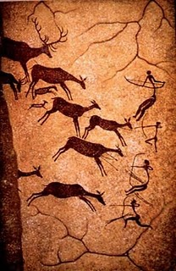
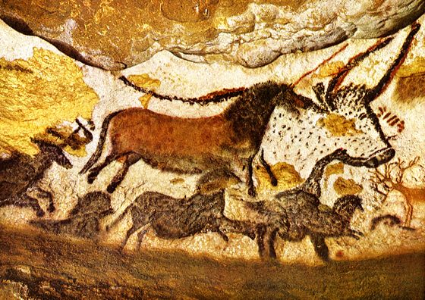
Το σπήλαιο Lascaux, Γαλλία

Slide 6
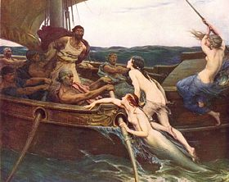
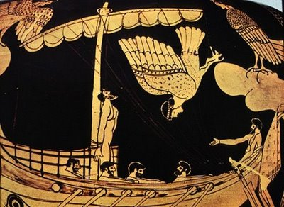
Ο Οδυσσέας και οι Σειρήνες, Herbert James Draper, 1909
Μουσείο Ferens Art Gallery, Hull

Slide 7

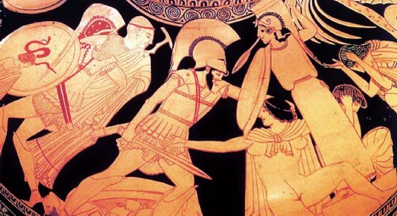

Slide 8

Η αρχαία Ινδία, όπως και η αρχαία Ελλάδα, είναι υπερήφανη για δύο μεγάλα της Έπη. Ένα από αυτά, το Mahabharata, αναφέρεται σε έναν μεγάλο πόλεμο στον οποίο πήραν μέρος όλες οι πολεμοχαρείς φυλές της βόρειας Ινδίας.

Slide 9

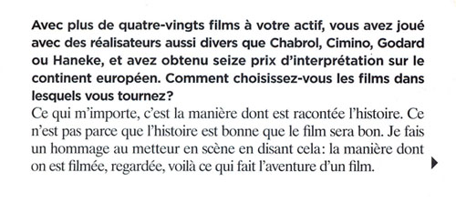
Notes:
Με περισσότερες από ογδόντα ταινίες στο ενεργητικό σας, έχετε συνεργαστεί με δημιουργούς τόσο διαφορετικούς όπως οι Chabrol, Cimino, Godard, Haneke και σας έχουν απονεμηθεί δεκαέξι ευρωπαϊκά βραβεία ερμηνείας. Πώς διαλέγετε τις ταινίες στις οποίες θα παίξετε;
Αυτό που με ενδιαφέρει είναι ο τρόπος αφήγησης της ιστορίας. Όχι αν είναι μια ωραία ιστορία, που σημαίνει ότι θα είναι ωραία και ως ταινία. Αποτίνω φόρο τιμής στο σκηνοθέτη λέγοντας το εξής: ο τρόπος που γίνεται το γύρισμα, αυτός δημιουργεί την περιπέτεια της ταινίας.

Slide 10
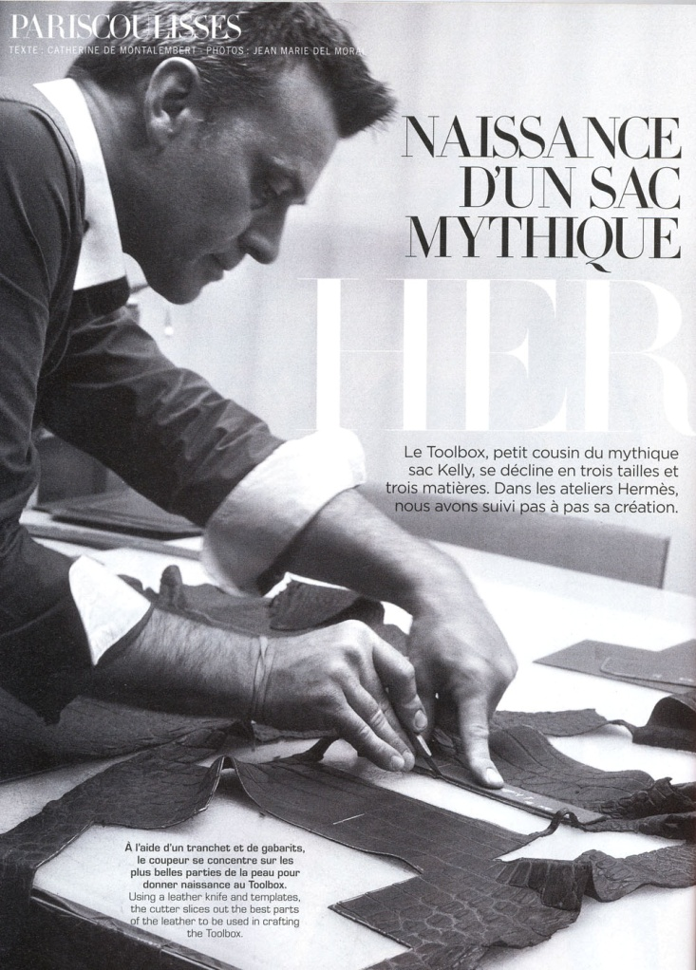



Slide 11
Το τραγούδι του George Brassens: “Dans l’eau de la claire fontaine” (1)
Big Fish (trailer της ταινίας) (2)
Ομιλία του Obama (3)

Slide 12
Τα μπλογκ

Slide 13
Perezhilton
Με τον τίτλο κάποτε της πιο μισητής ιστοσελίδας του Χόλυγουντ, η Perezhilton (όπου αρθρογραφεί ο Mario Lavandeira από το 2005) είναι το κουτσομπολίστικο site που οι σταρ τρέμουν. Ο Mario, 29 ετών, είναι διάσημος για τα πικρόχολα σχόλιά του, που συνήθως συνοδεύουν φωτογραφίες παπαράτσι, όπως και για το ότι τα βγάζει όλα στη φόρα χωρίς να κάνει διακρίσεις.
Ο Lavandeira θεωρείται ισχυρός διαμορφωτής της κοινής γνώμης όσον αφορά το star system. Το reality show του έκανε πρεμιέρα το 2008 και στο μπλογκ του έχει ανεβάσει φωτογραφίες του αγκαλιά με την Paris Hilton σε πρεμιέρες.

Slide 14
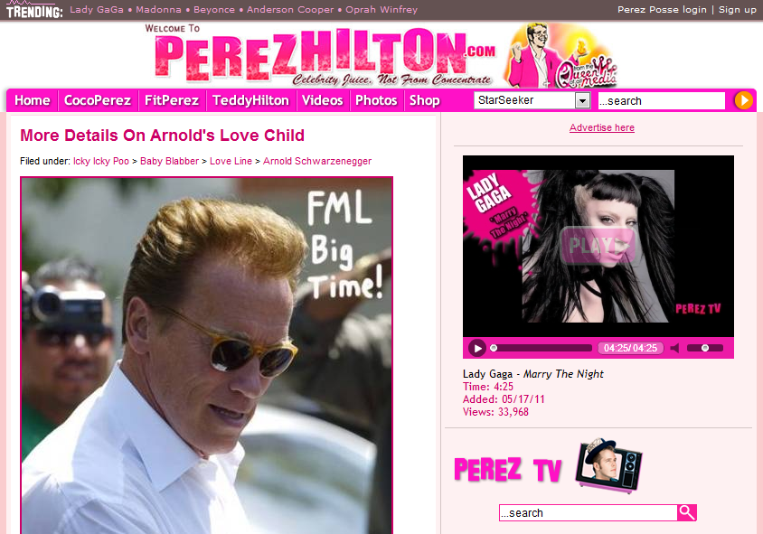
http://perezhilton.com/

Slide 15
Treehugger
To Treehugger είναι ένα «πράσινο» μπλογκ με σκοπό την οικολογική αφύπνιση του κόσμου και τη διάδοση του βιώσιμου τρόπου ζωής. Η δεοντολογία του, ότι το οικολογικό lifestyle δε σημαίνει θυσίες, και η θετική και αισιόδοξη αίσθηση που αποπνέει, έχουν προσελκύσει περισσότερους από 1,8 εκατομμύρια χρήστες το μήνα.
Το Treehugger ξεκίνησε πριν έξι χρόνια σαν εργασία για MBA και τώρα λέγεται ότι παράγει αρκετά έσοδα από τις χορηγίες και τις διαφημίσεις για να πληρώνει όλο το προσωπικό και τους αρθογράφους του. Έχει αναπτύξει μια πολύ δραστήρια κοινότητα και έχει προχωρήσει με πρόσθετες υπηρεσίες όπως το TreeHugger.tv και ένα μπλογκ-φόρουμ συζήτησης για τους χρήστες, το Hugg. Αγοράστηκε από το Discovery Channel πέρυσι -οι φήμες λένε- για 10 εκατομμύρια δολάρια.

Slide 16
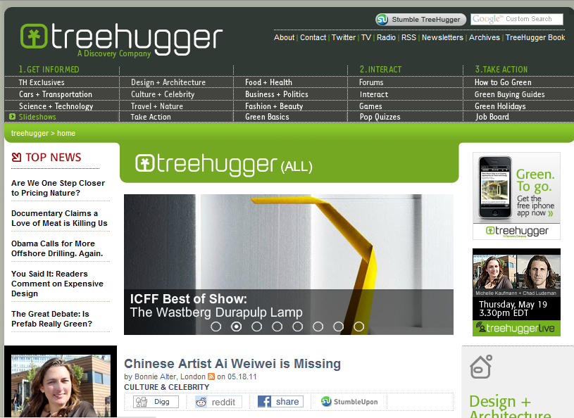
http://www.treehugger.com/

Slide 17
Ψηφιακή Αφήγηση
Η ψηφιακή αφήγηση χρησιμοποιείται με δύο διαφορετικές έννοιες.
Πρώτον, ως διαδραστική εμπειρία που φτάνει στο κοινό μέσω της ψηφιακής τεχνολογίας.
Δεύτερον, ως δράση που ορίζει την ψηφιακή αφήγηση σαν αφηγούμενο μέρος προσωπικής γραφής, με σταθερές εικόνες, βίντεο και μουσική επένδυση.

Slide 18
Η διαδραστική εμπειρία δεν είναι καινούρια για την ανθρωπότητα
Πολύ πριν τα ηλεκτρονικά παιχνίδια, την πειραματική διαδραστική τηλεόραση, την εκπληκτική ανάπτυξη του διαδικτύου (ακόμη πριν καν συλλάβουμε την ιδέα του ηλεκτρονικού υπολογιστή) οι άνθρωποι σε όλο τον κόσμο είχαν επινοήσει και συμμετείχαν σε (διαδραστικές) εμπειρίες αφήγησης.
Στην πραγματικότητα, αυτό το ξεκίνημα τοποθετείται πολύ πριν την αρχαιότητα, χιλιάδες χρόνια πριν τις πρώτες μορφές μέσων και ψυχαγωγίας όπως τα βιβλία και το θέατρο.

Slide 19
Διαδραστικότητα
Η διαδραστικότητα άλλαξε την αντίληψη του θεατή, καθώς τον μετέτρεψε σε χρήστη που έχει τη δυνατότητα να επεξεργαστεί το περιεχόμενο και να παρέμβει σημαντικά σε αυτό.
Θα μπορούσαμε να έχουμε μια ιστορία, η οποία φτάνει στον αναγνώστη με πολλούς και διαφορετικούς τρόπους, αναλόγως το μονοπάτι που διαλέγει στο δίκτυο. Αλλά είναι ο χρήστης που δημιουργεί την ιστορία μέσα από τμήματα κειμένου.
Συνθέτω μια ιστορία δεν σημαίνει πια πληκτρολογώ τις λέξεις. Μπορεί να περιλαμβάνει την παραγωγή και προβολή προσωπικού βίντεο, φωτογραφιών ή ηχογραφήσεων.

Slide 20
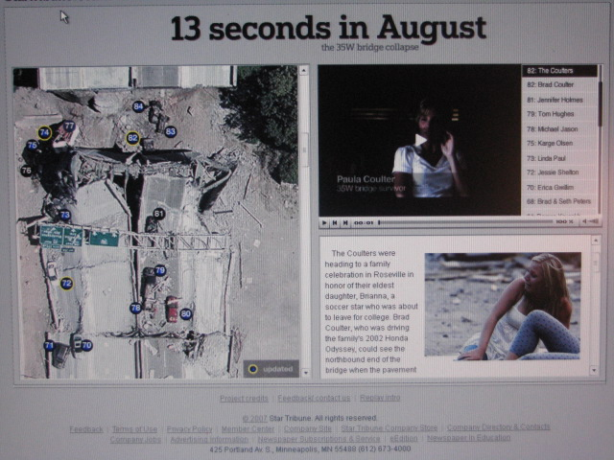
‘‘Every reading becomes a new text. Hypertext narratives become virtual storytellers.’’ (Κάθε ανάγνωση μετατρέπεται σε κείμενο. Οι αφηγήσεις υπερκειμένου γίνονται εικονικοί αφηγητές) Michael Joyce (1995) Of Two Minds: Hypertext, Pedagogy, and Poetics
http://www.startribune.com/local/12166286.html

Slide 21
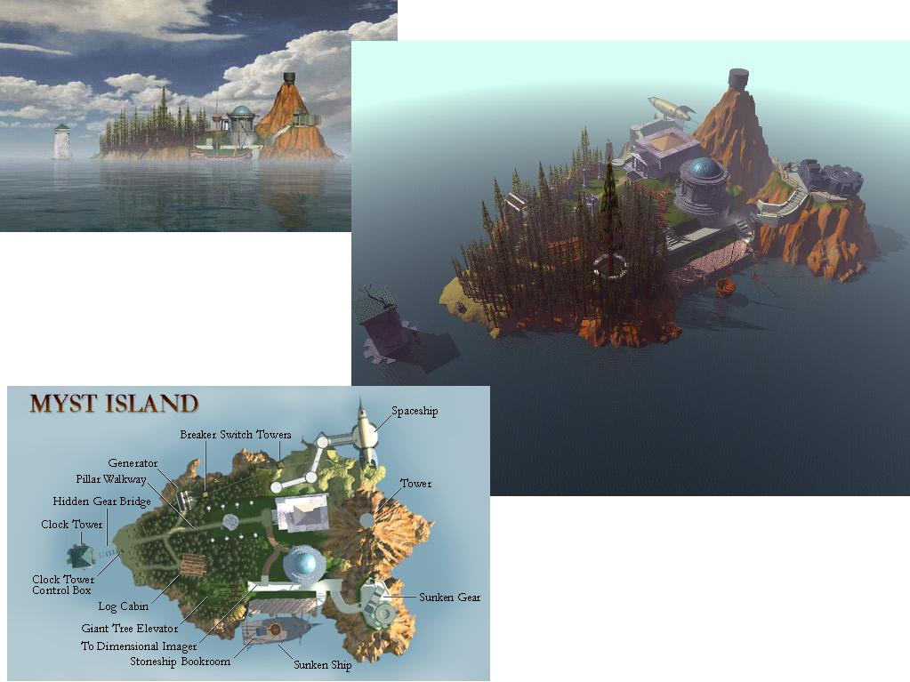

το κοινό γνώρισε τη διαδραστική εμπειρία μέσα από την ψηφιακή τεχνολογία, αρχικά μέσω των παιχνιδιών

Slide 22
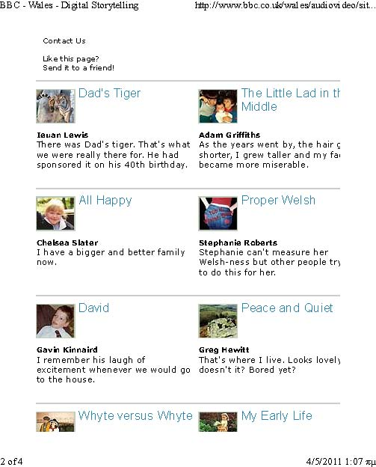
Μια δράση που όρισε την ψηφιακή αφήγηση ως αφηγούμενο μέρος προσωπικής γραφής, με σταθερές εικόνες, βίντεο και μουσική επένδυση
BBC Wales Project

Slide 23
Παλιά εργαλεία - Νέα εργαλεία
Παρακολουθώ
Θεατής
Γραμμική ιστορία
Μονοδιάστατη εμπειρία
Ο χρήστης δεν μπορεί να αντιδράσει
Συμμετέχω
(διαδραστικότητα)
Χρήστης
Μη-γραμμική ιστορία
Πολυδιάστατη εμπειρία
Ο χρήστης αντιδρά στο περιεχόμενο

Slide 24
Μη γραμμικές ιστορίες με γραμμικό μέσο
Run Lola Run (4)
Sliding Doors (4)
Rashomon (4)

Slide 25



σύγκλιση
Σύστημα επικοινωνίας
Hardware
Ψηφιακό περιεχόμενο
Η τάση: διαφορετικά τεχνολογικά συστήματα να εξελίσσονται για να εξυπηρετήσουν τον ίδιο σκοπό.
Η σύγκλιση αναφέρεται σε προηγουμένως ξεχωριστές τεχνολογίες, όπως η φωνή (και η τηλεφωνία εν μέρει), τα δεδομένα (και εφαρμογές παραγωγικότητας), τα βίντεο που μοιράζονται τις ίδιες πηγές και αλληλεπιδρούν συνεργατικά.
Το περιεχόμενο των μέσων είναι αυτόνομο και ταυτόχρονα αλληλοεξαρτώμενο από άλλα.

Slide 26



Δια-μεσική αφήγηση: πακέτα ιστοριών που προσφέρουν διαφορετικά σημεία έναρξης της ιστορίας
“A good character can sustain multiple narratives and thus lead to a successful movie franchise. A good "world" can sustain multiple characters (and their stories) and thus successfully launch a transmedia franchise.” Henry Jenkins
=> «Ένας καλός χαρακτήρας μπορεί να υποστηρίξει πολλαπλές αφηγήσεις και τελικά να μας οδηγήσει στα δικαιώματα μιας επιτυχημένης σειράς ταινιών. Ένα καλό «περιβάλλον» μπορεί να υποστηρίξει πολλούς χαρακτήρες (και τις ιστορίες τους) και να μας οδηγήσει στα δικαιώματα μιας δια-μεσικής σειράς». Henry Jenkins

Slide 27
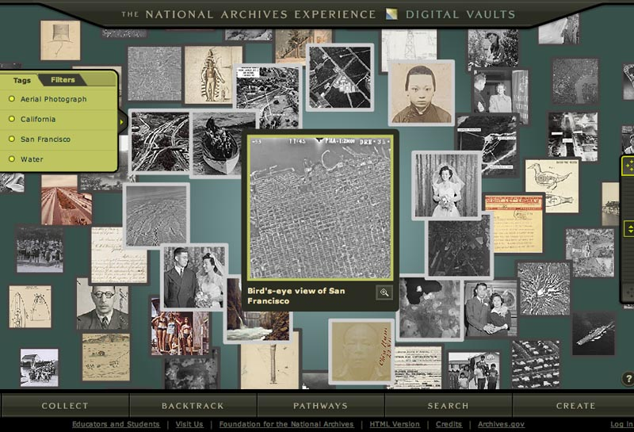
Η αφήγηση οργανώνεται στο μυαλό του θεατή, ως ερμηνεία των συνδέσεων που κάνει κατά τη διάρκεια της εμπειρίας της ψηφιακής αφήγησης.
http://www.digitalvaults.org/

Slide 28
Βιβλιογραφία
Jenkins,Henry, (2006) Convergence culture where old and new media collide, New York University Press
Handler Miller, Carolyn (2004) Digital Storytelling, Elsevier
Chen-Chung Liu, Kuo-Ping Liu, Collaborative storytelling with linear and non linear approaches, Procedia - Social and Behavioral Sciences, Innovation and Creativity in Education, Vol.2, Issue 2, Pages 4787-4792(2010)
Ryan, Marie-Laure ( 2002) Beyond Myth and Metaphor: Narrative in Digital Media,Poetics Today,23:3, pp 581-609

Slide 29
Εισαγωγή
Δημοσιογραφία
Παιχνίδια
Εκπαίδευση
Συμπεράσματα
Marketing
Αφήγηση

Slide 30
Αφήγηση στον κόσμο των επιχειρήσεων
Όλες οι εταιρείες αφηγούνται μια ιστορία για τη φιλοσοφία τους, το προϊόν, την αποστολή τους μέσα από τις διαφημίσεις, τις συσκευασίες, τον ιστοχώρο τους .
Η κατάλληλη ιστορία είναι εκείνη που θα συνδέσει το προϊόν ή την εταιρεία με τις «σωστές» αξίες και συναισθήματα.
Όσο καλύτερη είναι η ιστορία τόσο ισχυρότερη θα είναι η σύνδεση με την εταιρεία και τους πελάτες της.

Slide 31
Η αξία των ιστοριών στο marketing
Οι ιστορίες είναι ένας επιτυχημένος τρόπος για να δομήσει κανείς τις καμπάνιες μάρκετινγκ.
Είναι επιτυχημένος και αποτελεσματικός τρόπος γιατί οι ιστορίες:
  Προσελκύουν το ενδιαφέρον
  Εξασφαλίζουν την προσοχή του κοινού
  Δημιουργούν ένα δέσιμο με τον πελάτη
  Προσπερνούν τις συναισθηματικές αντιστάσεις του κοινού και τους μηχανισμούς άμυνας
  Βοηθούν το κοινό να μάθει από ένα παράδειγμα
  Παρέχει όλες τις πληροφορίες που χρειάζεται ο αγοραστής για να λάβει μια απόφαση
  Οι άνθρωποι έχουν τη φυσική ικανότητα να μπορούν να διαδώσουν μια ενδιαφέρουσα ιστορία.

Slide 32
Ποιος αφηγείται την ιστορία του brand;
Η ίδια η εταιρεία μέσα από τη διαφήμιση.
Η πολιτιστική βιομηχανία (π.χ. τοποθέτηση προϊόντος σε τηλεοπτικό σήριαλ όπως επώνυμοι σχεδιαστές στο Sex and the City).
Ενδιάμεσοι, όπως δημοσιογράφοι, έμποροι κ.ά.
Πελάτες (ειδικά στην περίπτωση που συγκροτούν κοινότητες).

Slide 33
Η αξία της ψηφιακής αφήγησης
«Παρακολουθώντας την ιστορία καθώς τη μοιράζεσαι με τους πελάτες ουσιαστικά τους ενεργοποιείς να συγγράψουν, να συνεχίσουν την ιστορία. Και μάλιστα δωρεάν».
Kit Laybourne, chief of Oxygen's digital storytelling project
«Οι ιστορίες είναι ταυτόχρονα διαφημίσεις και περιεχόμενο των ιστοχώρων».
  Bob Johansen, director of the Menlo Park, California based Institute for the Future, an Internet think tank.
«Οι ιστορίες που μοιράζονται οι άνθρωποι στο διαδίκτυο για διάφορα προϊόντα είναι πραγματικά εκπληκτικές. Η γνώση εμπεδώνεται καλύτερα μέσα από μια ιστορία, και αυτήν την πληροφορία αλλά και τις διαστάσεις της αρχίζουν να την εμπεδώνουν οι εταιρείες».
Atchley
«Πρέπει πλέον να καλλιεργήσει κανείς πολύ πιο βαθιές και διαδραστικές σχέσεις με τους πελάτες του, αν θέλει να τους κρατήσει».
Eric Almquist, ειδικός του διαδικτύου, Mercer Management Consulting Inc.

Slide 34
Διαφήμιση: Ο πιο ισχυρός αφηγητής
Η διαφήμιση είναι ενδεχομένως η πιο γνήσια μορφή αφήγησης στον επιχειρηματικό κόσμο.
Οι διαφημίσεις εξ ορισμού λένε μια ιστορία και αυτή η ιστορία μεταφράζεται στα διάφορα μέσα επικοινωνίας: τύπος, ραδιόφωνο, τηλεόραση, viral, κοινωνικά δίκτυα, κ.ά.

Slide 35
1 : Unilever/Dove
Σε μερικές περιπτώσεις ακόμα και η διαφήμιση δεν περιγράφει ένα φανταστικό, παραμυθένιο κόσμο, αλλά μια αληθινή ιστορία με απλούς ανθρώπους.

Slide 36

Εταιρικό Προφίλ
Η Unilever είναι μια πολυεθνική εταιρεία με περισσότερα από 400 brands στον τομέα της υγείας, των τροφίμων, της ομορφιάς.
Ένα από τα γνωστά και επιτυχημένα προϊόντα είναι το Dove, που ξεκίνησε το 1957 ως σαπούνι ομορφιάς και σήμερα προσφέρει μια ποικιλία από προϊόντα.
Το 2004 η Unilever ξεκίνησε τη διαφημιστική εκστρατεία Real Beauty.

Slide 37
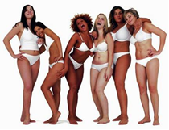

Campaign for Real Beauty
Για τις διαφημίσεις φωτογράφισαν απλές γυναίκες στη θέση των μοντέλων υπογραμμίζοντας ότι δεν υπάρχει καμια γυναίκα χωρίς ελαττώματα.

Slide 38
Ο στόχος
Ο στόχος ήταν να ενθαρρύνει τις γυναίκες να εκτιμήσουν τη φυσική ανεπιτήδευτη ομορφιά.
Να τις εμπνεύσει να αισθάνονται άνετα για τη σωματική τους εικόνα.
“At Dove we want to help free ourselves and the next generation from beauty stereotypes.”

Slide 39
Dove “Evolution” (1)
Το Dove “Evolution”, ένα 75-δευτερολέπτων βίντεο σε παραγωγή των Ogilvy & Mather, είχε ως κεντρικό σύνθημα:
Δεν είναι περίεργο ότι η αντίληψή μας για την ομορφιά έχει διαστρεβλωθεί.
“No wonder our perception of beauty is distorted”

Slide 40
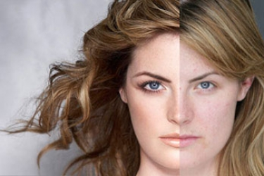
Dove “Evolution” (2)
Απέσπασε αρκετά βραβεία διαφήμισης όπως: Cannes Lions Grand Prix awards for Viral Marketing
Epica D'Or in the Interactive category.

Slide 41
Dove Evolution (5)

Slide 42
2: Guinness/Diageo
Η διαφήμιση μιας μπύρας αφηγείται μια ιστορία για την ανδρική φιλία και την υπομονή με τη βοήθεια ενός ζωγράφου και ενός συγγραφέα.
Τι συμβαίνει όταν δέκα χρόνια μετά από την προβολή μιας διαφήμισης το κοινό θέλει να δημοσιεύσει τη δική του εκδοχή για αυτήν;

Slide 43
“Good Things Come to Those Who Wait” Campaign
«Τα καλά πράγματα έρχονται σε όσους έχουν υπομονή»
Η διαφημιστική καμπάνια απευθυνόταν στους barmen της Μ. Βρετανίας και Ιρλανδίας προσπαθώντας να αντιστρέψει την αρνητική γνώμη που είχαν για τον χρόνο που έπρεπε να περιμένουν τον αφρό της μπύρας να κατέβει εωσότου τη σερβίρουν στον πελάτη.

Slide 44
Guinness : Η διαφήμιση με τους σέρφερ
Το τηλεοπτικό σποτ ήταν παραγωγή της εταιρείας Abbott Mead Vickers BBDO και ψηφίστηκε ως το καλύτερο τηλεοπτικό διαφημιστικό για το 1999, αλλά και το καλύτερο όλων των εποχών από τους Βρετανούς τηλεθεατές.

Slide 45

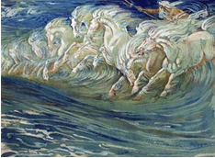
Η βασική πηγή έμπνευσης ήταν:
Τα «Άλογα του Ποσειδώνα» (Neptune’s Horses) (1892) του ζωγράφου Walter Crane
Ο «Μόμπυ Ντικ» “Moby Dick” (1851) του Χέρμαν Μέλβιλ.

Slide 46
Surfer Ad (6)

Slide 47
Οι καταναλωτές δημιουργούν τη δική τους εκδοχή για τη Guiness
…
Τον Αύγουστο του 2008, μια «ψεύτικη» διαφήμιση της Guiness μεταφορτώθηκε στο YouTube.
Θεωρήθηκε σεξιστική, προσβλητική και υποτιμητική για τις γυναίκες.
Ωστόσο κατέληξε να γίνει μεγάλη επιτυχία με αποτέλεσμα η παραγωγός εταιρεία της επίσημης διαφήμισης να αναγκαστεί να εκδώσει την ακόλουθη δήλωση
“Η Guinness δεν σχετίζεται με αυτό το βίντεο και έχει ζητήσει από το δίκτυο να την αποσύρει.»
Είμαστε υπερήφανοι για τα προϊόντά μας και σίγουρα δεν επιθυμούμε να παρουσιάζονται με αυτόν τον τρόπο»

Slide 48
Guinness fake viral ad (7)

Slide 49
3: DNC (Λευκός Οίκος) – Διαφημιστική καμπάνια για το νομοσχέδιο Υγείας
Η αφήγηση δεν αξιοποιείται μόνο στη διαφήμιση αλλά και ως μέσο πολιτικής πίεσης δια των πρωταγωνιστών της και των συγκινητικών ιστοριών που αυτοί εκφράζουν.

Slide 50
Οι ιστορίες υγείας και πρόνοιας
Το 2009 το Δημοκρατικό κόμμα και ο Πρόεδρος Barack Obama οργάνωσαν μια ισχυρή διαφημιστική εκστρατεία για την αναμόρφωση του Συστήματος Υγείας.

Slide 51
DNC “It’s Time” Advertisement
Το τηλεοπτικό σποτ είχε στόχο να κινητοποιήσει μέσα από προσωπικές αφηγήσεις περιπέτειας υγείας
Μέσω ηλεκτρονικού ταχυδρομείου εστάλη στους 13 εκατ. υποστηρικτές του Obama ζητώντας την οικονομική συνδρομή των 25$ ώστε να αγοραστεί τηλεοπτικός χρόνος

Slide 52
Πρόσκληση για crowdsourcing
Ο ίδιος ο πρόεδρος υπέγραψε το μήνυμα λέγοντας «Θέλω να είστε οι πρώτοι που θα παρακολουθήσετε αυτή τη διαφήμιση όπου εμφανίζονται αληθινοί άνθρωποι και αφηγούνται τις προσωπικές ιστορίες τους, για συγγενείς που χάθηκαν εξαιτίας της έλλειψης υγειονομικής πρόνοιας.»

Slide 53
“It’s Time” ad (8)

Slide 54
Οι ιστορίες υγείας στον ιστοχώρο
Η καμπάνια για την Αναμόρφωση της Υγείας ενισχύεται και από την παράλληλη λειτουργία ιστοχώρου όπου ο επισκέπτης μπορεί να αναζητήσει ιστορίες αλλά και να μοιραστεί τις δικές του εμπειρίες. Ο στόχος είναι την ώρα της κρίσης να βρεθεί το νήμα που ενώνει όλες τις ιστορίες σε μία, στο ενδιαφέρον για τον άνθρωπο.

Slide 55
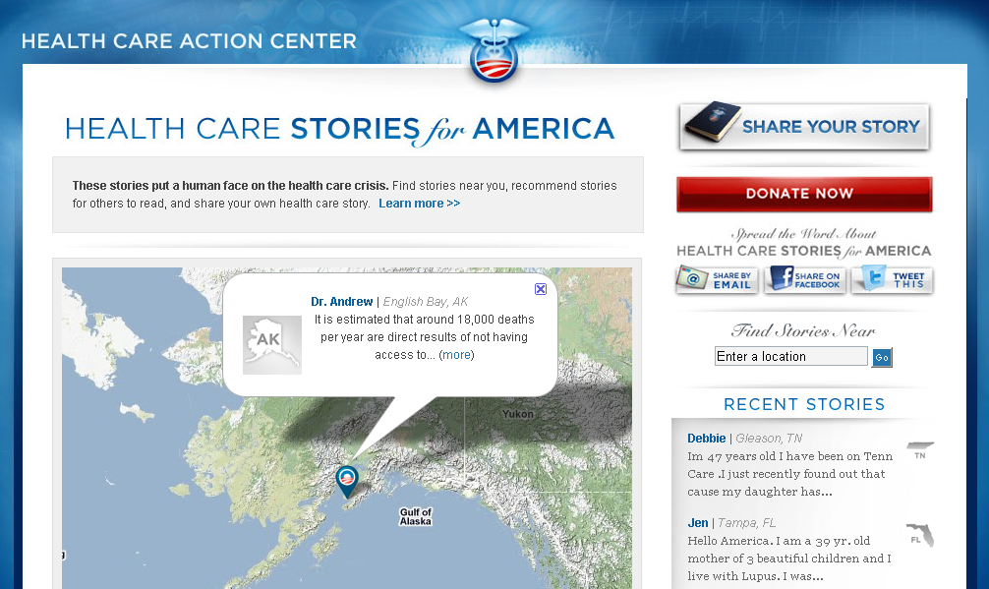
http://stories.barackobama.com/healthcare

Slide 56
4: T-Mobile UK / viral Βασιλικού γάμου
Η ανάμειξη διαφορετικών ιστοριών που από τη μια βασίζονται στην πραγματικότητα και από την άλλη στη φαντασία δημιουργούν ένα καινούριο είδος …ιστορίας.

Slide 57

Εταιρικό Προφίλ
T-Mobile είναι μια Γερμανική εταιρεία κινητής τηλεφωνίας.
Σε παγκόσμιο επίπεδο έχει 150 εκατ. συνδρομητές, που την καθιστούν τη δέκατη εταιρεία παγκοσμίως σε παροχή υπηρεσιών κινητής τηλεφωνίας

Slide 58
Μια μοναδική διαφημιστική στρατηγική
Στη Μ. Βρετανία επένδυσε σε διαφημίσεις που είχαν το στοιχείο του «αυθόρμητου», όπου πραγματικοί χορευτές κινηματογραφήθηκαν σε πραγματικό χρόνο να ξεσηκώνουν τους περαστικούς σε σταθμούς μετρό, πλατείες, αεροδρόμια.

Slide 59
“Heathrow Terminal 5 – Welcome Back” viral ad (9)
“T-Mobile Sing-along Trafalgar Square ” viral ad (10)
“The T-Mobile Dance – Liverpool Street Station” viral ad (11)

Slide 60
Ο βασιλικός γάμος
Το βίντεο είναι μια χιουμοριστική εκδοχή του γάμου του Πρίγκιπα Γουίλιαμ και της Κάθριν Μίντλετον
Εμφανίζονται οι σωσίες των πραγματικών προσώπων
Το βίντεο ανέβηκε στο YouTube και έφτασε τα 3,5 εκατομμύρια views σε δύο ημέρες.
Η εταιρεία δήλωσε ότι αυτό ήταν το γαμήλιο δώρο της στο νεόνυμφο ζευγάρι.

Slide 61
The royal wedding viral ad (12)

Slide 62
Έμπνευση
Βέβαια η διαφήμιση είναι βασισμένη σε ένα άλλο βίντεο με παρόμοιο περιεχόμενο που συγκέντρωσε πρώτο την προσοχή του κοινού.
http://www.youtube.com/watch?v=4-94JhLEiN0

Slide 63
5: Tipp-Ex Interactive YouTube video
Υπάρχει κάποιο κοινό στοιχείο μεταξύ ενός διορθωτικού υγρού, μιας αρκούδας, ενός κυνηγού και ενός χρήστη του YouTube;
Όταν εμπλέκεται η διάδραση, τότε η απάντηση είναι «Ναι, υπάρχει».

Slide 64
Tipp-Ex διαδραστικό βίντεο
Τον Σεπτέμβριο του 2010, ένα viral video ανέβηκε στο YouTube. Σε αυτό ένας κυνηγός ερχόταν αντιμέτωπος με το δίλημμα εάν πρέπει να σκοτώσει την αρκούδα που μόλις είχε εμφανιστεί μπροστά του ή όχι. Ο χρήστης μπορούσε να απαντήσει στο δίλημμα.
Το βίντεο θεωρήθηκε ως ένας πρωτότυπος, δημιουργικός και διασκεδαστικός τρόπος διαφήμισης.
Η επιτυχία του αποδεικνύεται από τους 16 εκατομμύρια χρήστες που το παρακολούθησαν.

Slide 65
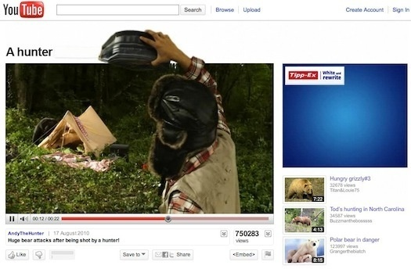
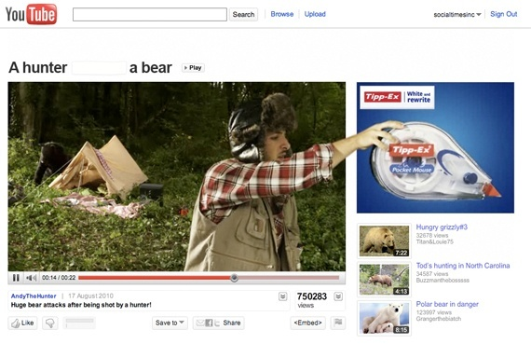
http://www.youtube.com/watch?v=4ba1BqJ4S2M

Slide 66
6: Aegean Airlines
Μια αεροπορική εταιρεία δεν μεταφέρει απλώς επιβάτες αλλά και τις ελπίδες, τα όνειρα, τα σχέδιά τους για το μέλλον.
Τις δικές τους ιστορίες.

Slide 67
Η διαφήμιση με τις «ιστορίες»
“Κάθε επιβάτης και μια ιστορία. Αυτές τις ιστορίες μεταφέρουμε. Με αφοσίωση.»
Το 2009 η Aegean Airlines προώθησε τη διαφημιστική καμπάνια «Ιστορίες»
Το σενάριο είναι οι σκέψεις, τα συναισθήματα και τα όνειρα οκτώ επιβατών που ταξιδεύουν με την εταιρεία.

Slide 68
Aegean Airlines “Stories” spot (13)

Slide 69

Η τηλεοπτική διαφήμιση στηρίχθηκε επικοινωνιακά και από τον ιστοχώρο yourstory.gr
Οι χρήστες είχαν τη δυνατότητα να γράψουν τη δική τους ιστορία αλλά και να ψηφίσουν για την καλύτερη. Οι δέκα πρώτες κέρδισαν αεροπορικά εισιτήρια για διάφορους προορισμούς.

Slide 70
Συμπεράσματα
Brand stories are a very powerful tool in terms of engaging consumers.
Η ψηφιακή αφήγηση είναι ένα αξιόλογο μέσο αλληλεπίδρασης μεταξύ των πελατών και των brands, δημιουργώντας συναισθηματικούς δεσμούς των πελατών με το Brand.
Μάλιστα σε μια ανταγωνιστική κοινωνία οι καλές ιστορίες αυξάνουν το γόητρο των προϊόντων στην αγορά.

Slide 71
References
Brown, J.S. et al (2005) Storytelling in organizations: why storytelling is transforming 21st century, US: Butterworth-Heinemann.
Fog, K., C. Budtzand B. Yakaboylu (2005) Storytelling: branding in practice, Berlin: Springer
Hartley, J. and K. McWilliam (2009) Story circle: digital storytelling around the world, London: John Wiley and Sons
Holt, D. B. (2004) How brands become icons: the principles of cultural branding, Harvard Business Press.
Ma, K.F &Keppell, M. (2004), Knowledge management: The relevance of storytelling in the management of knowledge in organisations., in R. Atkinson, C. McBeath, D. Jonas-Dwyer & R. Phillips (Eds), Beyond the comfort zone: Proceedings of the 21st ASCILITE Conference (p. 571). Perth, 5-8 December. http://www.ascilite.org.au/conferences/perth04/procs/ma-poster.html

Slide 72
Εισαγωγή
Δημοσιογραφία
Παιχνίδια
Εκπαίδευση
Συμπεράσματα
Marketing
Αφήγηση

Slide 73
Δημοσιογραφία είναι...
  §“... κουτσομπολιό επαγγελματικού επιπέδου”
  §“...η ικανότητα να γεμίζεις άδειες σελίδες”
  §“…η πρόχειρη καταγραφή αυτού που μετά θα γίνει Ιστορία”
  §“…η ιστορία στην εξέλιξή της”
  §“...το να λες ότι «ο κυρ-Μήτσος πέθανε” σε ανθρώπους που δεν ήξεραν ότι ο κυρ-Μήτσος ζούσε”
  §“...η λεπτή γραμμή ανάμεσα στο «το λέω πρώτος» και στο «το λέω σωστά»”

Slide 74

Κυρίως όμως, η Δημοσιογραφία ήταν, είναι και θα είναι...
“Αφήγηση ιστοριών!!!”
...διότι...
“Το Σύμπαν είναι φτιαγμένο από ιστορίες, όχι από μόρια και άτομα!”
Muriel Rukeyser

Slide 75

Μόνο που τώρα πια έχουν «γεννηθεί» νέοι τρόποι αφήγησης
¨Με περισσότερη εικόνα, βίντεο και ήχο
¨Με την ενεργή συμμετοχή των αναγνωστών/θεατών
¨Με απεριόριστο χώρο καταγραφής μιας ιστορίας
¨Με μη-γραμμική δομή

Slide 76
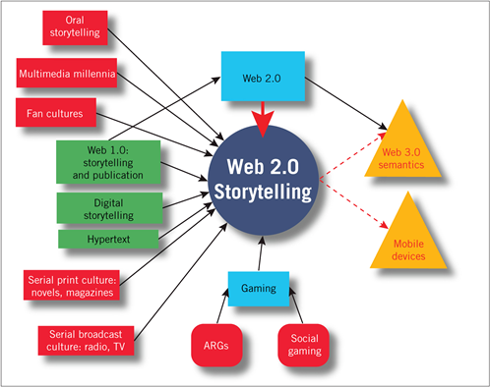
Web 2.0: Ο «παράδεισος» της αφήγησης

Slide 77

Η Δημοσιογραφία μεταφέρεται στα… σύννεφα
  Cloud computing + Real World/Real Life
  Ο «χώρος» όπου συναντιούνται η εικονική με την πραγματική ζωή
  Cloud είναι ταυτόχρονα και ο Πομπός αλλά και ο Δέκτης του μηνύματος

Slide 78
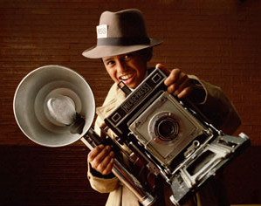
Ποιοι είναι οι νέοι Αφηγητές της πραγματικότητας;
  o Δημοσιογράφος
  o Πολίτης

Slide 79

Ποιοι καταγράφουν τα γεγονότα;

Slide 80
Ποιοι παράγουν τις ειδήσεις;
  Δημοσιογράφος: ως επαγγελματίας, γνωρίζει τη διαδικασία και τις τεχνικές παραγωγής ειδήσεων αλλά όχι πάντοτε το αντικείμενο.
  Πολίτης: ενδιαφέρεται για το αντικείμενο αλλά δεν γνωρίζει τη διαδικασία καταγραφής και μετάδοσης μιας είδησης.
  Μαζί: Μπορούν να δημιουργήσουν ΣΠΟΥΔΑΙΕΣ ιστορίες!

Slide 81
Δημοσιογράφοι και Πολίτες
  Στην αναλογική και γραμμική αφήγηση ο Δημοσιογράφος ήταν ο Πομπός
  Ο Πολίτης (το Κοινό) ο από-Δέκτης
  Στην ψηφιακή αφήγηση ο Δημοσιογράφος είναι το φίλτρο και ο διαχειριστής του Περιεχομένου
  Οι Πολίτες είναι πομποί και δέκτες. Μάρτυρες και ρεπόρτερ

Slide 82
Ας θυμηθούμε τις ερωτήσεις στις οποίες απαντάει η Δημοσιογραφία
  4 Π, 1Τ & 1Γ
    Τι έχει συμβεί;
    Σε Ποιον;
    Πού;
    Πότε;
    Πώς;
    Γιατί;

Slide 83
Τα δημοσιογραφικά ερωτήματα στην ψηφιακή εποχή
  Κανένα από τα παραπάνω ερωτήματα δεν απαντιέται με ένα «ναι» ή «όχι» (δεν είναι 01)
  Όλες οι απαντήσεις αποτελούν προϋπόθεση της αφήγησης
  Το κοινό αδυνατεί να απαντήσει μέσα σε περιορισμένο χρονικό διάστημα
  Γι’ αυτό θα χρειαζόμαστε πάντα τον Δημοσιογράφο που θα αναζητάει, θα συνδέει, θα φιλτράρει και θα ελέγχει το περιεχόμενο
  Καμιά μηχανή ή software δεν μπορεί να τον υποκαταστήσει

Slide 84

Η Βασική Αρχή της δημοσιογραφικής αφήγησης
Η ψηφιακή αφήγηση, όπως και κάθε αφήγηση, στηρίζονται στην αρχή του Κικέρωνα:

Slide 85
Οι βασικές αρχές της Δημοσιογραφίας παραμένουν αναλλοίωτες
  Η Ενημέρωση των Πολιτών
  Ο Ελεγχος της Εξουσίας
  Η συλλογική αφήγηση
  Η μετατροπή των δεδομένων (Data)>>>σε Πληροφορία(info)>>>σε Ειδήσεις (news)>>>
  σε γνώση (knowledge)>>>σε Σοφία (wisdom)<<<

Slide 86
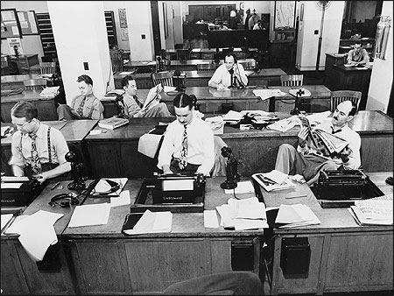
Όμως, η Αίθουσα Σύνταξης παραμένει ίδια!
Ε…
Σχεδόν!

Slide 87
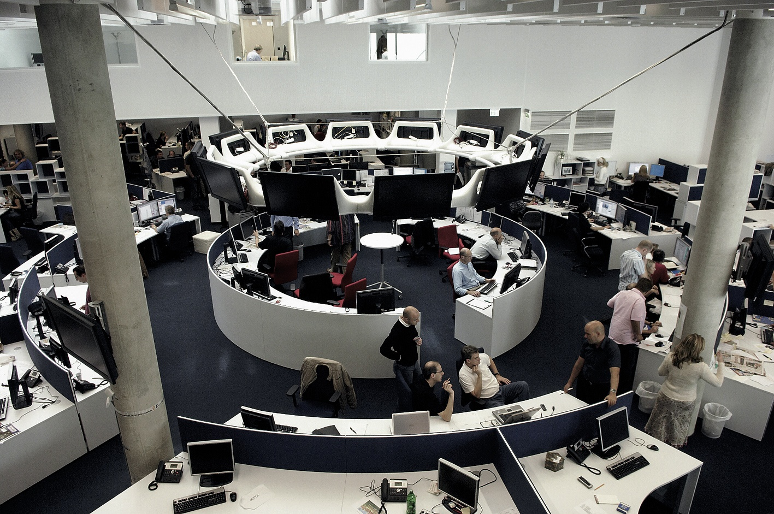
Αίθουσα Σύνταξης: Ο χώρος που γεννιούνται οι Ειδήσεις από τους Δημοσιογράφους

Slide 88
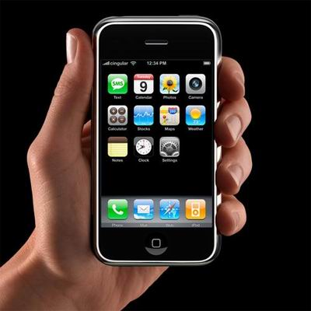
Και η Αίθουσα Σύνταξης των Πολιτών

Slide 89
Παραδοσιακή vs Νέα Δημοσιογραφία:
Νέα Εργαλεία
    Για Αναζήτηση(google.com, recordedfuture.com)
    Για Εποπτεία (Seesmic.com, tweetdeck.com, netvibes.com, google.com/reader)
    Για Παραγωγή/Σύνταξη(Content Management Tools, Collaborative tools-Share Docs Tools)

Slide 90
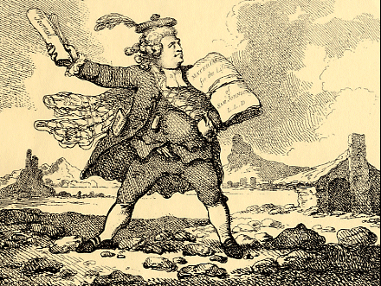
Η Μεγάλη Αλλαγή
  Ο Δημοσιογράφος δεν είναι πλέον το κέντρο της αφήγησης ούτε και μοναδικός αφηγητής

Slide 91
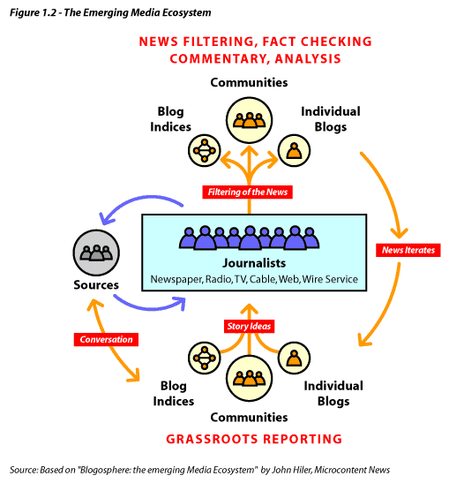
Το οικοσύστημα των New Media

Slide 92
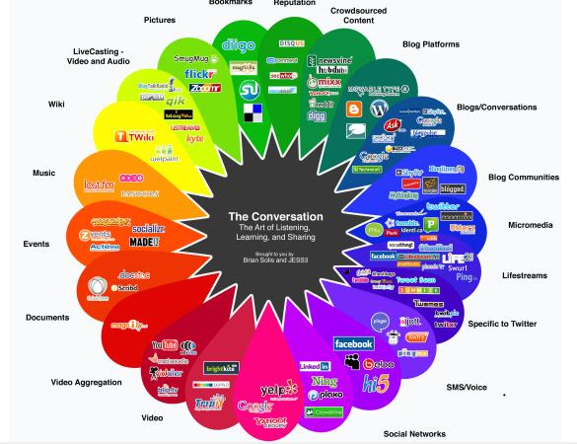
Το Κοινό Οικοσύστημα Πολιτών και Δημοσιογράφων: Κοινωνικά Δίκτυα

Slide 93
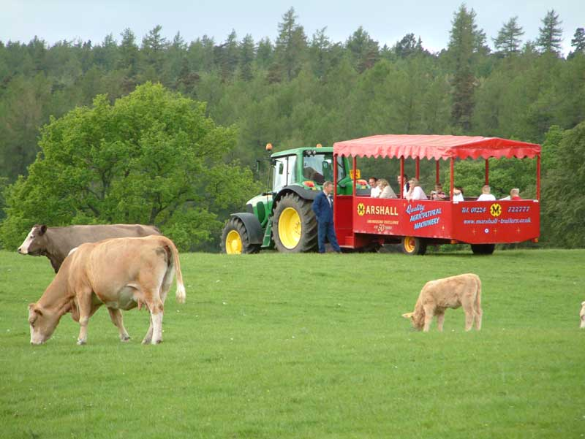
Τα Social Media για τη Δημοσιογραφία είναι...
...μια απέραντη Φάρμα Περιεχομένου!!!

Slide 94


Slide 95
Social Media
  Τα Social media αλλάζουν ριζικά πολλά από τα News Media models.
  Το διαδίκτυο και τα social media αλλάζουν ριζικά την ισορροπία ανάμεσα στους πολίτες και στα ΜΜΕ.
  Τα Social Media αλλάζουν την ίδια τη μορφή της αφήγησης !!!

Slide 96
Παλιά Δημοσιογραφία- Νέα Δημοσιογραφία
Κήρυγμα
Παθητικό κοινό
Ενας προς πολλούς
Ολιγαρχία
Συγκέντρωση
Elite επαγγελματιών
Ξύλινη γλώσσα
Υψηλός Έλεγχος και «γραμμή»
Συζήτηση
Συμμετοχικό κοινό
Πολλοί προς πολλούς
Δημοκρατία
Διάχυση
Δημοσιογραφία της Βάσης
Προσωπικό ύφος
Πολλά φίλτρα - Πολυφωνία

Slide 97
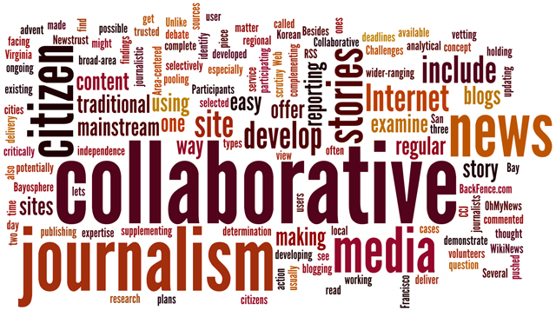
Παλιά Δημοσιογραφία- Νέα Δημοσιογραφία
...έχτιζε κοινό
...χτίζει κοινότητες

Slide 98
“Crowdsourcing”
Συλλογική μορφή Δημοσιογραφίας
Κάθε ένας που συμμετέχει ερευνά ένα ξεχωριστό αντικείμενο και συμβάλλει στη δημιουργία ενός συνολικού αποτελέσματος
Η τελική μορφή της ιστορίας δεν είναι απαραίτητο να γραφτεί από έναν συμμετέχοντα
nΤο περιεχόμενο της, συνήθως, περνάει από τον έλεγχο ενός συντονιστή/αρχισυντάκτη

Slide 99
“Pro-Am” Journalism
Το crowdsourcing αναφέρεται και ως“pro-am journalism”
Από τη συμβολή επαγγελματιών (professional) και μη (amateur) δημοσιογράφων

Slide 100
Πριν τη Νέα Δημοσιογραφία
  Μετάδοση:
Κοινωνία>>>Δημοσιογράφοι>>>ΜΜΕ>>>Κοινό>>>Αδιέξοδο
(Παθητική πληροφόρηση)

Slide 101
Νέα Δημοσιογραφία
  Μετάδοση και Πρόσληψη
Κοινό/Δημοσιογράφοι>>>Κοινωνία>>> Κοινό/Δημοσιογράφοι >> Social / ΜΜΕ>>> Κοινό/Δημοσιογράφοι >>>Επιστροφή
(Ενεργή και Αέναη Ενημέρωση)

Slide 102
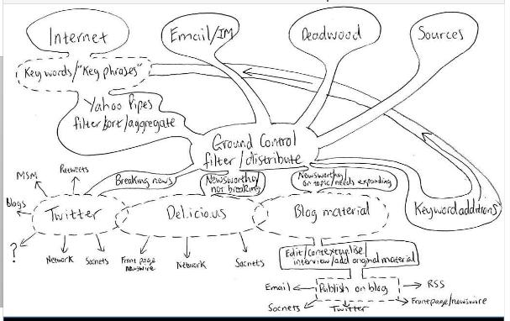
Η Μορφή της Είδησης

Slide 103

Οι Μορφές των Ειδήσεων

Slide 104
Οι Νέες Τάσεις
  Οι εξελίξεις στη σύγχρονη δημοσιογραφική αφήγηση σφραγίζονται από τα 3 «H»
  Hypertext
  Hyperlocation
  Hashtags#

Slide 105
Hyperlocal
n Τοπική ειδησεογραφία (Hyper-local” reporting) με έμφαση σε τοπικά γεγονότα που αγνοούν τα μεγάλα, πανεθνικά ΜΜΕ

Slide 106

Hashtags#
Tweetάροντας τη Συζήτηση! Hashtag #dst
Τα Hashtags metadata που προστίθενται στα tweets έτσι ώστε να μπορεί κάποιος να παρακολουθεί μια ακολουθία μηνυμάτων για ένα θέμα. Το hashtag είναι συνήθως μια λέξη της οποίας προηγείται το σύμβολο #

Slide 107

Τα Νέα Δημοσιογραφικά Εργαλεία
LAPTOP
MP3 RECORDER
MIFI/WIFI HOTSPOT GENERATOR
VIDEO – HD, FLIP ETC
NOTEPAD AND PENCIL
SmartPhones

Slide 108
Journalism tools
Online apps and sites
●Data visualisation – Flowchart
●Data collation – Tableau
●Collaboration – Google Docs
●Photography – Flickr
●Video – Vimeo and YouTube
●Word clouds – Wordle
●Word trees - ManyEyes,
●Strip panels – Stripgenerator
●Animation – Xtranormal
Online surveys – SurveyMonkey and Ask500people.com
Livestreaming (mobile) - Bambuser/qik
Liveblogging – Coveritlive
Audio – Ipadio/ Audioboo
Uploading multi-site content in the field – Pixelpipe
Interactive timelines – Dipity
Maps – Google Maps, Umapper
RSS mashups – Yahoo pipes
If I could only take on piece of kit out of the office, I’d take my smartphone

Slide 109
Και όπως λέει ο Jason Ohler...
“Ξέρω ένα πράγμα για τις τεχνολογίες του μέλλοντος: Θα ανακαλύψουμε τρόπους να διηγούμαστε ιστορίες και με αυτά”
http://www.jasonohler.com/index.cfm

Slide 110
END...
“Στο τέλος, τέλος, αυτό που θα μείνει από εμάς είναι ένα τραγούδι.. Μια ιστορία”
Joe Lambert
http://www.storycenter.org

Slide 111
Εισαγωγή
Δημοσιογραφία
Παιχνίδια
Εκπαίδευση
Συμπεράσματα
Marketing
Αφήγηση

Slide 112
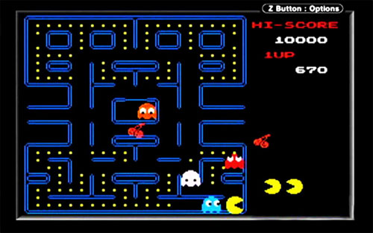
Ψηφιακή αφήγηση και παιχνίδια

Slide 113
Οι ιστορίες στα ψηφιακά παιχνίδια
Οι ιστορίες στα γραμμικά μέσα έχουν μια προκατασκευασμένη δομή
Στα παιχνίδια παρακολουθούμε πιο εύπλαστες ιστορίες
Immense granularity: Οι ιστορίες στα παιχνίδια συντίθενται από μικρά επιμέρους κομμάτια που ο χρήστης μπορεί να αλλάξει κατά βούληση
Τα κομμάτια αυτά μπορεί να είναι οι χαρακτήρες, η ατμόσφαιρα/περιβάλλον, οι δράσεις

Slide 114
Τύποι διάδρασης
Εισαγωγή ερεθίσματος από τον χρήστη
Ελεύθερη κυκλοφορία του χρήστη στα επεισόδια της ιστορίας
Χειρισμός εικονικών αντικειμένων
Επικοινωνία με άλλους χρήστες

Slide 115
Είδη χρηστών
Αφήγηση σε δεύτερο επίπεδο για το παιχνίδι
Συνεργατική αφήγηση στο παιχνίδι
Παίκτες ως αφηγητές ή ως πρωταγωνιστές
Βίντεο στο Youtube ως σχόλια για το ίδιο παιχνίδι
On-line παιχνίδια και κοινωνικά δίκτυα
Ρόλος που αναλαμβάνουν στο παιχνίδι

Slide 116
Δομή ψηφιακών παιχνιδιών με αφήγηση
Αντίθετα με τη γενική εντύπωση τα παιχνίδια έχουν αφηγηματική δομή όπως οι ιστορίες στα άλλα μέσα
Στην αριστοτέλεια αφηγηματική δομή,
-αρχή, μέση και τέλος-
υποτάσσονται και τα παιχνίδια
Απλώς οργανώνουν διαφορετικά σημεία διάδρασης για τον χρήστη καθώς εξελίσσεται η ιστορία

Slide 117
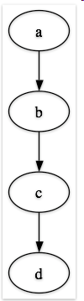
Δομή ψηφιακών παιχνιδιών με αφήγηση
1. Γραμμική δομή
Ο χρήστης μπορεί να περάσει διαδοχικά τα στάδια εκτελώντας αποστολές ή να επιλέξει συγκεκριμένο στάδιο

Slide 118
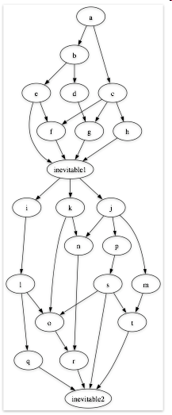
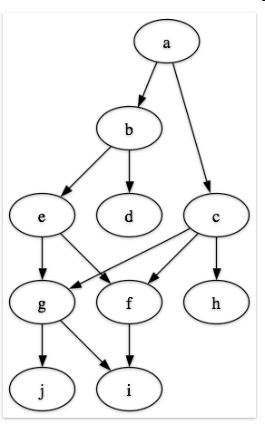
Δομή ψηφιακών παιχνιδιών με αφήγηση
2. Ιστορίες με διακλαδώσεις
Branching
Ανάπτυξη επιμέρους επεισοδίων
Foldback story
Αναδίπλωση της ιστορίας

Slide 119
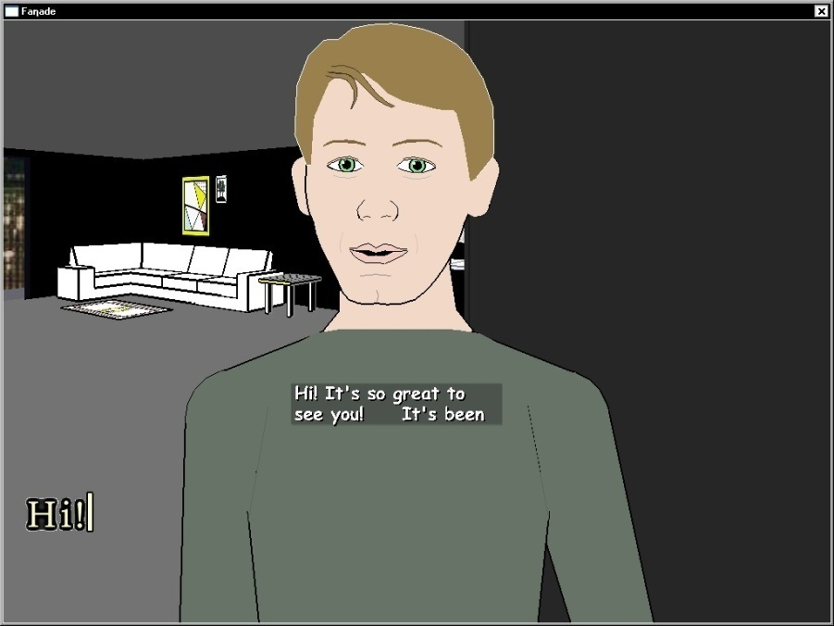
Παραδείγματα παιχνιδιών που λειτουργούν ως ψηφιακή αφήγηση
Façade
(Διαδραστικό, Δράμα, 2005, Διαδικτυακό, ελεύθερο)
http://www.interactivestory.net/
Βασίζεται στην τεχνητή νοημοσύνη
Ο παίκτης πληκτρολογεί κείμενο ώστε να βοηθήσει ένα ζευγάρι να συμφιλιωθεί
Κείμενο που πληκτρολογεί ο παίκτης

Slide 120


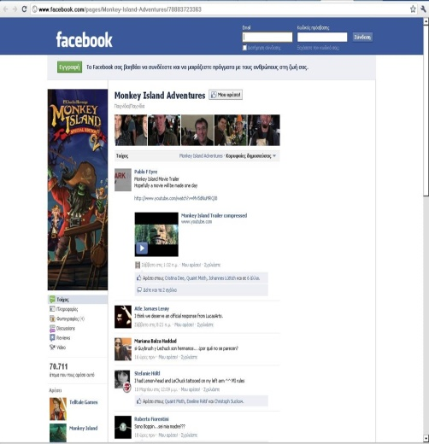
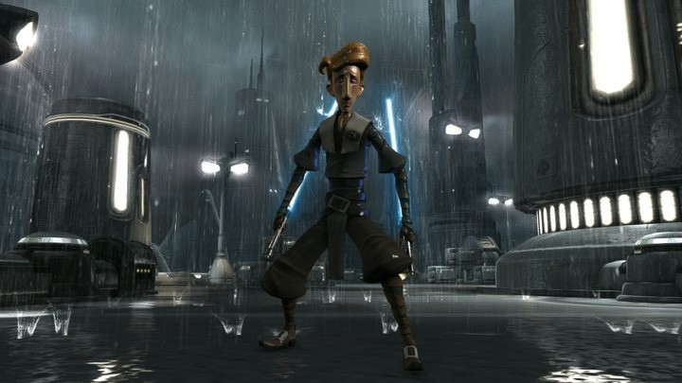
Παραδείγματα παιχνιδιών που λειτουργούν ως ψηφιακή αφήγηση
Monkey island (Adventure game series, LucasArts, 1990-2011)
Νουβέλα 1987
Παιχνίδι 1990
Η ιστορία συνεχίζεται στο facebook
Ο ήρωας εμφανίζεται και σε άλλα παιχνίδια

Slide 121


Παραδείγματα παιχνιδιών που λειτουργούν ως ψηφιακή αφήγηση
Second Life, 2003 εικονικός κόσμος
Ο ίδιος ο χρήστης είναι ο ήρωας και αλληλεπιδρά με άλλους παίκτες λαμβάνοντας μέρος σε καταστάσεις που εξελίσσονται σε πραγματικό χρόνο.
The Sims, 2000 , παιχνίδι προσομοίωσης
Το πρώτο παιχνίδι σε πωλήσεις
Ο μόνος πραγματικός στόχος είναι να οργανώσεις τον χρόνο των ηρώων ώστε να επιτύχουν τους στόχους τους

Slide 122
Συμπεράσματα
Τα παιχνίδια με ισχυρό μύθο φαίνεται ότι είναι περισσότερο ελκυστικά από άλλα και ταυτόχρονα εθιστικά για τους παίκτες
Ο σχεδιασμός των παιχνιδιών συμβάλλει στη διαμόρφωση ενός ελκυστικού περιβάλλοντος για την ιστορία
Notes:
122

Slide 123
Εισαγωγή
Δημοσιογραφία
Παιχνίδια
Εκπαίδευση
Συμπεράσματα
Marketing
Αφήγηση

Slide 124
Εμπλοκή του μαθητή
Αναστοχασμός
Ψηφιακή Αφήγηση
Τεχνολογία
Διαθεματική Διδασκαλία

Slide 125
Τα 7 σημεία της Ψηφιακής Αφήγησης
Το Κέντρο για την Ψηφιακή Αφήγηση έχει καταγράψει τα 7 σημεία που σχετίζονται με την Ψηφιακή Αφήγηση, ως ένα χρήσιμο εργαλείο για όσους ασχολούνται πρώτη φορά με την Ψηφιακή Αφήγηση
Τα επτά σημεία
Άποψη | Ποιο είναι το κεντρικό θέμα της ιστορίας και ποια είναι η οπτική του συγγραφέα;
Ένα δραματικό ερώτημα | Ένα ερώτημα-κλειδί που συντηρεί το ενδιαφέρον του θεατή και θα απαντηθεί στο τέλος της ιστορίας
Συναισθηματικό περιεχόμενο | Σοβαρά ζητήματα που παίρνουν ζωή με έναν προσωπικό και δυνατό τρόπο και συνδέουν την ιστορία με το κοινό
Το δώρο της φωνής σας | Ένας τρόπος να προσωποποιήσετε την ιστορία και να βοηθήσετε το ακροατήριο να κατανοήσει το περιεχόμενο
Η δύναμη του ήχου | Μουσική ή άλλοι ήχοι που υποστηρίζουν και ομορφαίνουν το σενάριο
Οικονομία | Η χρήση μόνο της απαραίτητης ποσότητας περιεχομένου για την αφήγηση της ιστορίας χωρίς να παραφορτώνουμε τον θεατή.
Ρυθμός | Ο ρυθμός της ιστορίας και πόσο αργά ή γρήγορα εξελίσσεται.

Slide 126
Άποψη - Οπτική γωνία
Αφηγούμαστε την ιστορία σε α΄ πρόσωπο και διεγείρουμε το ενδιαφέρον του ακροατηρίου
Δεν ξεχνάμε!
Όλες οι ιστορίες είναι προσωπικές και πρέπει να έχουν τη σφραγίδα του συγγραφέα - αφηγητή

Slide 127
Ένα δραματικό ερώτημα
  Είναι ο λόγος για τον οποίο λέγεται η ιστορία
  Είναι η ερώτηση ή οι ερωτήσεις που κρατούν αμείωτο το ενδιαφέρον του κοινού μέχρι το τέλος
  Αν οι ακροατές απαντήσουν, τότε η ιστορία έχει τελειώσει

Slide 128
Συναισθηματικό περιεχόμενο
  Οι καλύτερες ψηφιακές ιστορίες πρέπει
  να αγγίζουν συναισθηματικά το κοινό
  να το εμπλέκουν συναισθηματικά
  να προκαλούν γέλιο ή θλίψη
  να διατηρούν αμείωτο το ενδιαφέρον του
  να διδάσκουν κάτι εκπληκτικό ή σημαντικό

Slide 129
Το δώρο της φωνής σας
Η φωνή αποκαλύπτει πολλά για την προσωπικότητα του ατόμου
Άρα, ένας καλός αφηγητής
    μπορεί να δώσει από τη προσωπικότητά του στην ιστορία του
    να την κάνει πιο ενδιαφέρουσα και ισχυρή
    να δημιουργήσει την κατάλληλη διάθεση
    να βοηθήσει στην κατανόησή της
    να ταξιδέψει ο ίδιος και το κοινό του
Γι’ αυτό αφηγούμαστε αργά,
σε διαλογικό ύφος

Slide 130
Η δύναμη του μουσικού κομματιού (soundtrack)
Επιλέγουμε την κατάλληλη μουσική
  για να επενδύσουμε την ιστορία
  για να στηρίξουμε την ιστορία
  για να επηρεάσουμε τη συναισθηματικότητα της
  ιστορίας
Μικρές Συμβουλές!
Προτιμάμε την οργανική μουσική
Προσέχουμε την αναλογία όγκου μουσικής σε σχέση με την αφήγηση
Δεν ξεχνάμε ότι η μουσική έχει υποστηρικτικό ρόλο
Η στιγμιαία ή μη απουσία μουσικής έχει και αυτή το νόημά της

Slide 131
Οικονομία
Χρειαζόμαστε ένα μέτρο στην αφήγηση
Μια ιστορία μπορεί να εικονογραφηθεί αποτελεσματικά με ένα μικρό αριθμό εικόνων και βίντεο και με ένα σύντομο κείμενο
Προσέχουμε η ιστορία μας να έχει
σύντομη διάρκεια δύο ως πέντε λεπτά
10- 20 περίπου εικόνες
200- 300 λέξεις

Slide 132
Ρυθμός
Είναι ο τρόπος με τον οποίο ξετυλίγεται μια ιστορία / ο ρυθμός που αφηγούμαστε- γρήγορος ή αργός, ευχάριστος ή βαρετός-
Λαμβάνουμε υπόψη ότι σε μια ιστορία μπορεί
    να υπάρχουν παύσεις για να σκεφτεί και να φανταστεί ο ακροατής
    να υπάρχουν γρήγορες και αργές φάσεις
    η μουσική να αλλάξει ρυθμό ανάλογα με το σημείο δράσης
Για πολλούς ο βηματισμός/ρυθμός μιας αφήγησης είναι το μυστικό της επιτυχίας

Slide 133
Έξι βήματα για τη δημιουργία ψηφιακής αφήγησης
Lambert, J. (2010), Digital Storytelling Cookbook, US: Digital Dinner Press
http://www.storycenter.org/cookbook.pdf

Slide 134
Βήμα 1: Αναζητώ τις επιθυμίες μου
Ο θεωρητικός της τεχνητής νοημοσύνης Roger Schank αναφέρει ότι εκείνος που ωφελείται περισσότερο από την αφήγηση ιστοριών δεν είναι ο ακροατής αλλά ο ίδιος ο αφηγητής. Η ιστορία που θα αφηγηθεί πρέπει να εκφράζει τον ίδιο για να βρει ανταπόκριση και από το κοινό.
Η συνείδηση των αντιφατικών και περίπλοκων συναισθημάτων που περιγράφονται σε κάθε ιστορία θα μας βοηθήσει να τα παρουσιάσουμε με τρόπο που να αγγίξει το κοινό. Having an awareness of the contrasting and complex nature of a story’s emotional content will not only help get us in touch with the core of the story’s meaning,
Βήμα 2: Έλεγχος των συναισθημάτων

Slide 135
Βήμα 3 : Η σωστή σκηνή
Σε μία ολιγόλεπτη ψηφιακή ιστορία έχει σημασία ποιες σκηνές θα επιλέξουμε να δείξουμε σε εικόνες, ποια επεισόδια θα καταλάβουν περισσότερο ή λιγότερο χρόνο.
Η ισορροπία στις σκηνές κορύφωσης, λύσης είναι το μυστικό της καλής ιστορίας.
Οι εικόνες που θα επιλέξουμε να χρησιμοποιήσουμε πρέπει να αποκαλύπτουν τις απαραίτητες πληροφορίες και να δημιουργούν την ατμόσφαιρα της ιστορίας.
Μπορούμε επίσης να χρησιμοποιήσουμε εικόνες με συμβολισμό, ή αντίθετες με το νόημα ώστε να σε κάθε περίπτωση να δημιουργηθούν διάφορα επίπεδα ερμηνείας.
Βήμα 4: Βλέποντας την ιστορία

Slide 136
Βήμα 5 : Ακούγοντας την ιστορία
Η ηχογράφηση της αφήγησης χαρίζει ζωντάνια στην ιστορία και το προσωπικό ύφος του αφηγητή προσδίδει χαρακτήρα.
Είναι ιδιαίτερα εύστοχο να προσθέσουμε ήχους από το περιβάλλον όπου εκτυλίσσεται η ιστορία. Μία πλούσια ηχητική μπάντα δημιουργεί την αίσθηση της εμβάθυνσης στην ιστορία.
Προτού καταλήξουμε στην οριστική σύνθεση της ιστορίας, χρειάζεται να την παρακολουθήσουμε βάζοντας τον εαυτό μας στη θέση του κοινού. Εάν λάβουμε υπόψη τους θεατές, και δούμε την ιστορία ξανά με αυτό το πρίσμα τότε σίγουρα θα επιτύχουμε ένα άξιο αποτέλεσμα.
Βήμα 6: Μοιράζομαι την ιστορία

Slide 137

Παραδείγματα εκπαιδευτικής αξιοποίησης της ψηφιακής αφήγησης

Slide 138
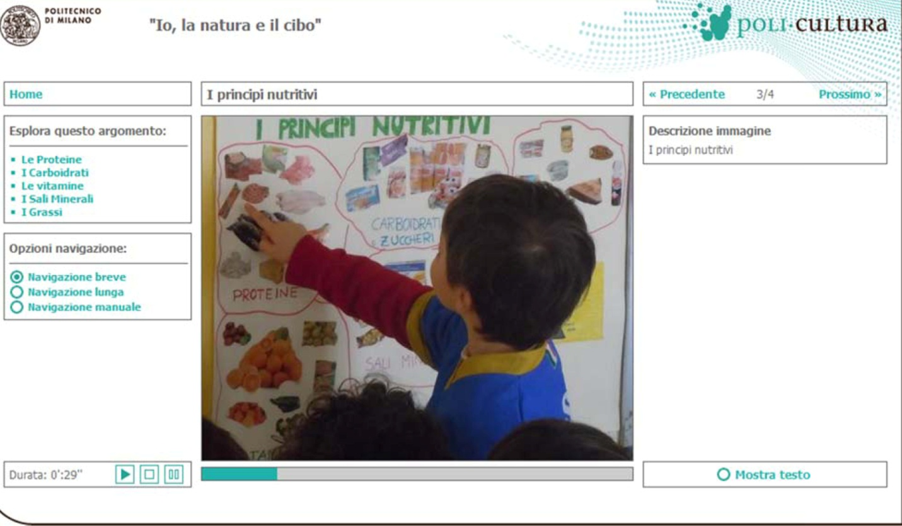
Poli cultura
http://www.policultura.it/
Μαθητές 5-17 χρόνων δημιουργούν και μοιράζονται τις ιστορίες τους με τα υπόλοιπα σχολεία της Ιταλίας που συμμετέχουν στο πρόγραμμα.
Ο χρήστης μπορεί να επιλέξει να δει την σύντομη εκδοχή της ιστορίας.
Παράλληλα με την αφήγηση εμφανίζεται στην οθόνη το γραπτό κείμενο της.

Slide 139
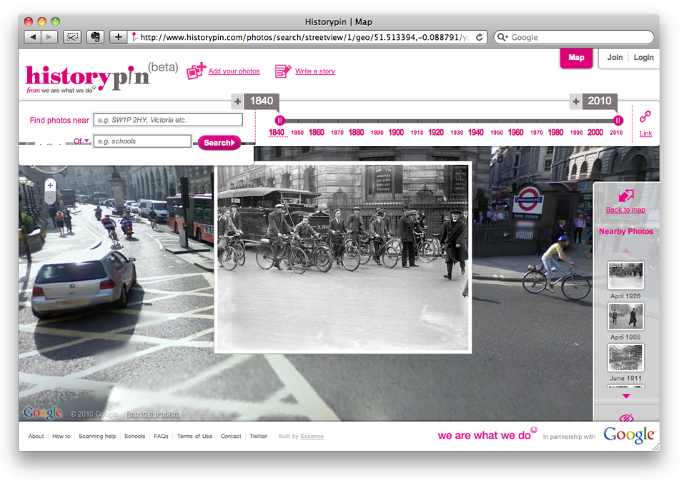
Historypin
http://www.historypin.com/
Σχολεία συμμετέχουν στη σύνθεση ενός χάρτη που δεν είναι πια μόνο γεωγραφικός αλλά αφηγείται με εικόνες την ιστορία όπως αυτή αποτυπώνεται σε φωτογραφίες προηγούμενων εποχών
Μελετούν την τοπική ιστορία μέσα από τη σύγκριση και δίνουν τη δική τους ερμηνεία με τις αφηγήσεις τους.
Η σελίδα βραβεύτηκε το 2011 με το βραβείο Webby ως η καλύτερη ιστοσελίδα Μη Κυβερνητικής Οργάνωσης.

Slide 140
Τρεις ενδιαφέρουσες εφαρμογές του Massachusetts Institute of Technology για την ψηφιακή αφήγηση

Slide 141
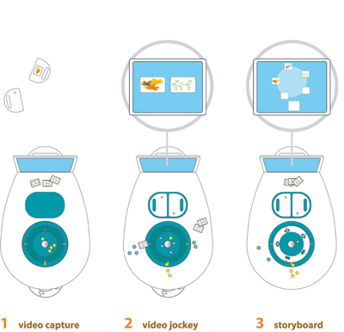
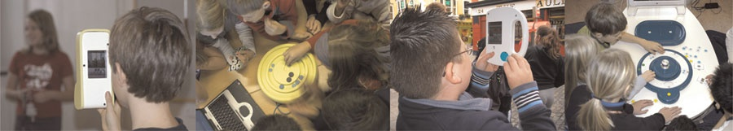
1. Moving Pictures
Τα παιδιά μοντάρουν σε μια συσκευή με χειριστήρια κατάλληλα για την ηλικία τους και όχι με το ποντίκι.

Slide 142
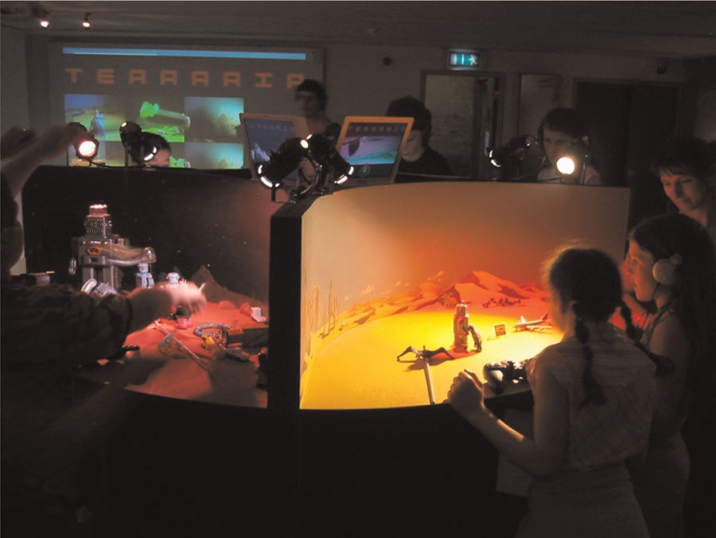
2. Terraria
Με joystick τα παιδιά χειρίζονται τη βιντεοκάμερα ώστε να βιντεοσκοπήσουν, να φωτίσουν και να ηχογραφήσουν τους ήρωες.
Ταυτόχρονα βλέπουν την εικόνα στον υπολογιστή.

Slide 143
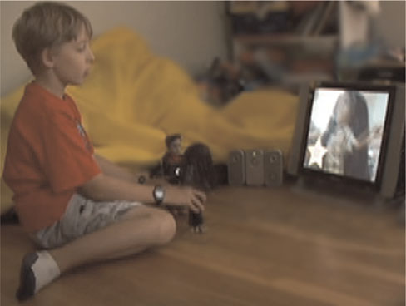
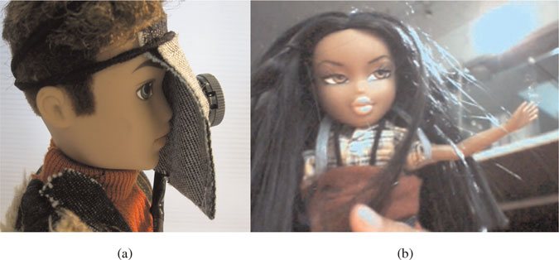
3. Picture this
Η κάμερα τοποθετείται στο παιχνίδι και το υλικό προβάλλεται όπως καταγράφεται σε οθόνη μπροστά στο παιδί.
Το λογισμικό που δημιουργεί αυτόματα βίντεο κλιπ του συνολικού έργου και διαγράφει τις θολές λήψεις.

Slide 144


Εργαλεία δημιουργίας ψηφιακών ιστοριών με κείμενο και εικόνα
http://www.tikatok.com/
Δημιουργία και δημοσίευση ψηφιακών βιβλίων για παιδιά Δημοτικού.
http://storybird.com/
Διαβάζουμε αλλά και δημιουργούμε τις δικές μας εικονογραφημένες ιστορίες. Οι μαθητές ενθουσιάζονται γιατί συμμετέχουν σε έναν μοντέρνο τρόπο γραφής και έκφρασης, ο οποίος μοιράζεται πολλά κοινά στοιχεία με τα δημοφιλή κοινωνικά δίκτυα.

Slide 145
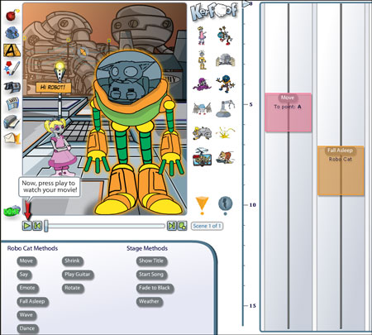
Εργαλείο με κινούμενες εικόνες
http://www.kerpoof.com/
Αποτελεί μια προσαρμογή των προγραμμάτων μοντάζ για παιδιά, με την ουσιαστική διαφορά ότι ο χρήστης δεν μπορεί να εισάγει δικά του στοιχεία, αλλά μπορεί να επεξεργαστεί μόνα όσα είναι διαθέσιμα από το πρόγραμμα.

Slide 146
Tools for digital storytelling (14)

Slide 147
Οφέλη για τον μαθητή
Ψηφιακός εγγραμματισμός
Τεχνολογικός εγγραμματισμός
Οπτικοακουστικός εγγραμματισμός
Πληροφοριακός εγγραμματισμός
Notes:
147

Slide 148
Συμπεράσματα
Οι μαθητές συνεργάζονται καθώς δημιουργούν τα έργα ψηφιακής αφήγησης
Χρησιμοποιούν τις νέες τεχνολογίες και κατακτούν την ικανότητα να τις χειρίζονται μέσα από ευχάριστη και δημιουργική διαδικασία που έχει νόημα και στόχο.
Εξασκούνται στην κατασκευή μιας ιστορίας
Οργανώνουν τις ιστορίες και μαθαίνουν τον τρόπο παρουσίασης σε κοινό.

Slide 149
References
Frazel, M., (2010) Digital Storytelling Guide for educators, USA
Ohler, J., (2008) Digital Storytelling in the Classroom New media pathways to Literacy, Learning and Creativity, Corwin Press
Vaucelle,C, Ishi,H. (2009) Play-it-by-eye! Collect movies and improvise perspectives with tangible video objects, Artificial Intelligence for Engineering Design, Analysis and Manufacturing , 23, 305–316. USA. Cambridge University Press
Vaucelle, C., & Davenport, G. (2003). Textable Movie: improvising with a personal movie database. Proc. SIGGRAPH ’03. New York: ACMPress

Slide 150
Εισαγωγή
Δημοσιογραφία
Παιχνίδια
Εκπαίδευση
Συμπεράσματα
Μάρκετινγκ
Αφήγηση

Slide 151
Συμπεράσματα
Οι ιστορίες είναι ένα αποτελεσματικό εργαλείο προσωπικής έκφρασης.
Οι ιστορίες φαίνονται σε τόσο μεγάλο βαθμό αληθινές, που ενδεχομένως να αλλοιώσουν ιστορικά γεγονότα και επιχειρήματα.

Slide 152
Συμπεράσματα
Οι ιστορίες χρησιμοποιούνται από τις κυβερνήσεις και τις εταιρείες ως μέσο ελέγχου της κοινής γνώμης, με στόχο να αποπροσανατολίσουν και να διαστρεβλώσουν την αλήθεια.

Slide 153
http://pleasurehunt.mymagic.gr/

Slide 154
Εργαστήριο Νέων Τεχνολογιών στην Επικοινωνία, την Εκπαίδευση και τα ΜΜΕ
Εθνικό και Καποδιστριακό Πανεπιστήμιο Αθηνών
http://www.media.uoa.gr/medialab

